Slide 1
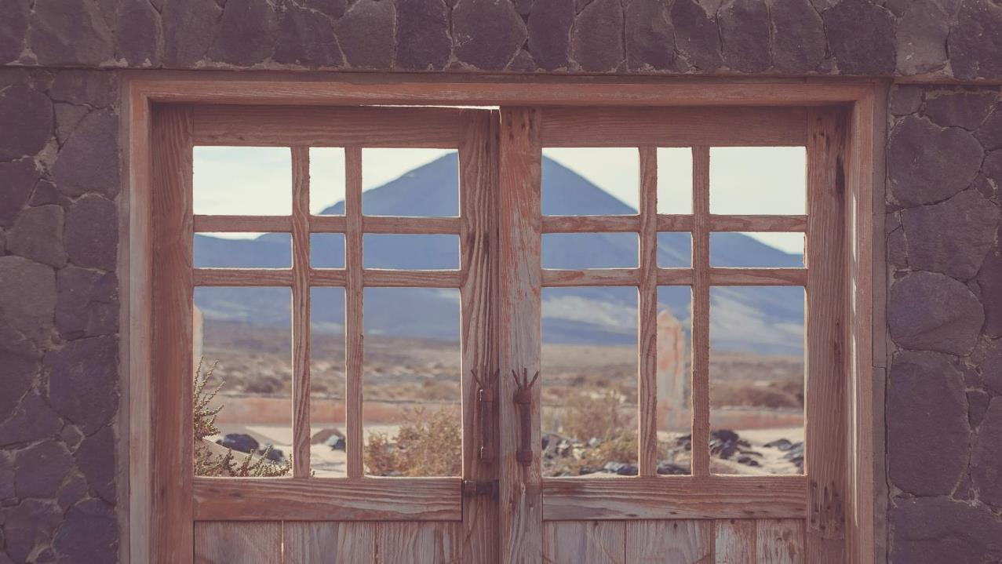
Hogyan hív engem Isten?

Slide 2
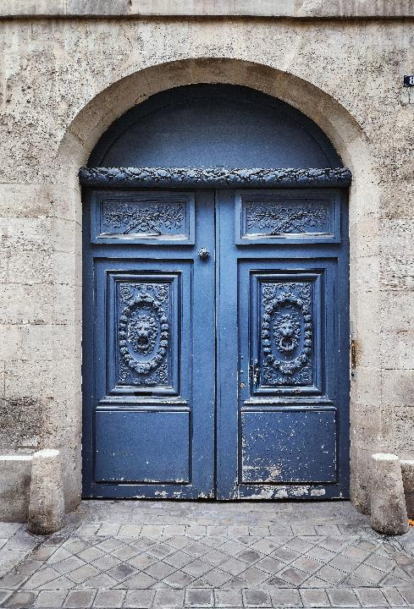
Kedves Hittanos Barátom! Isten hozott!
A digitális hittanórán szükséged lesz a következőkre:
Internet kapcsolat
Laptop, okostelefon vagy tablet
Hangszóró vagy fülhallgató
Üres lap vagy a füzeted és ceruza
A te lelkes hozzáállásod

Slide 3
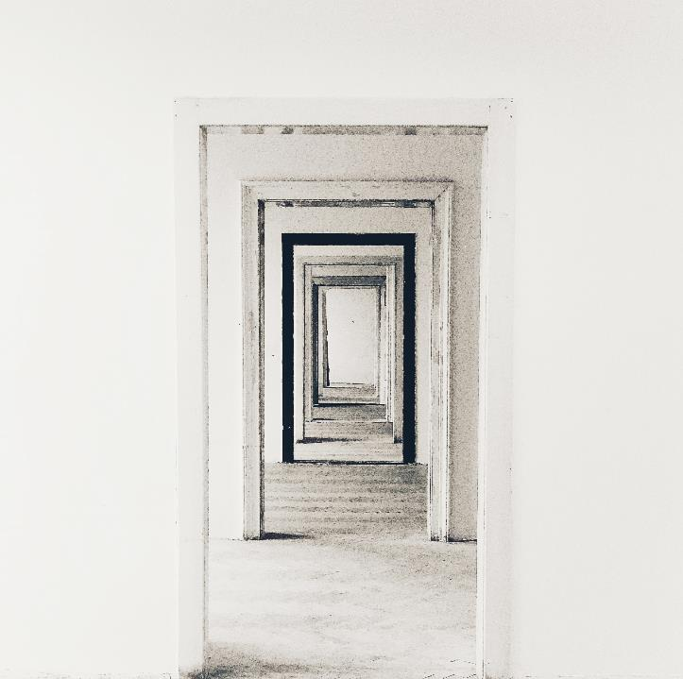
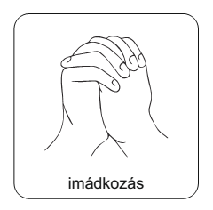
Imádkozzunk!
Azért, hogy a mai órán meg tudjuk hallani és érteni azt az üzenetet, amit Isten személyesen nekünk szán!

Slide 4
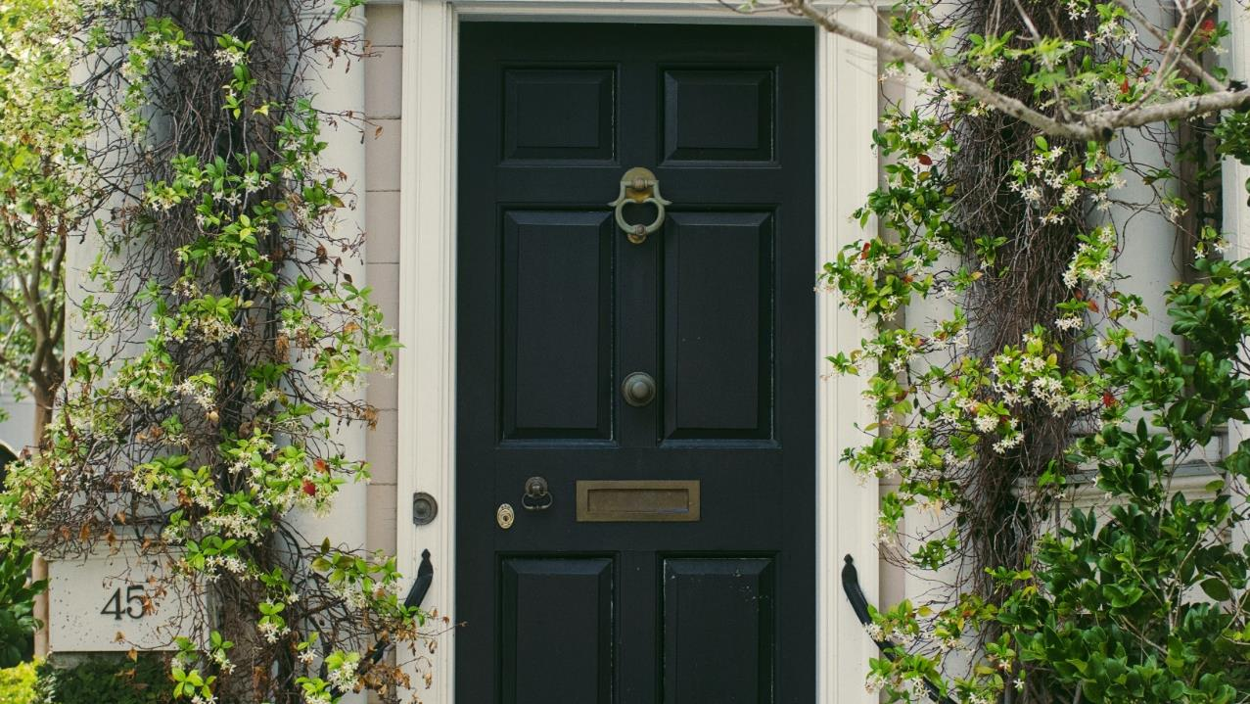
Énekeljünk!
a zene elindításához kattints
Az ének szövegét a videóban találod.

Slide 5
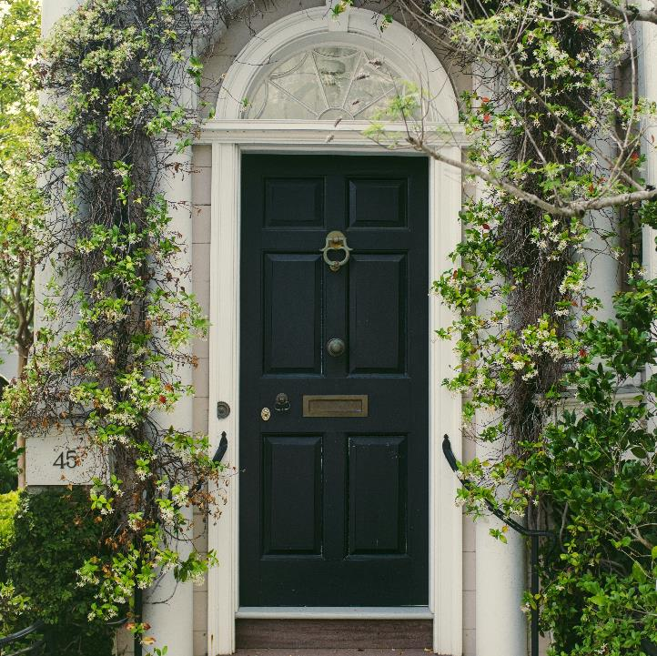
A mai óránk témáját a videóban találod.
Kattints az ikonra a videó elindításához!

Slide 6
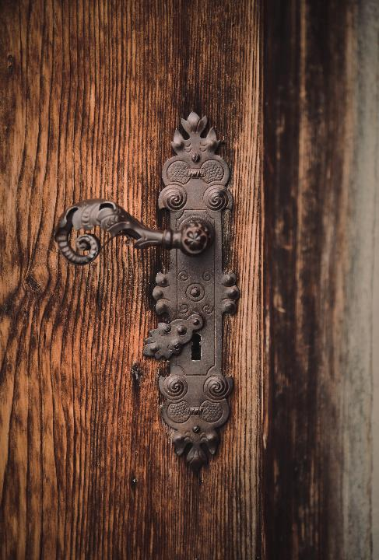
Ebben az évben azon gondolkodtunk közösen, hogy hogyan lehet belépni egy új, kitáruló világba. A következő személyek, akiknek a neve olvasható lesz, azok megtalálták a kulcsot, amivel kinyithatták az ajtót. Megértették, hogy ez a kulcs Isten kezében van, Aki feléjük nyújtja azt, hívja őket, hogy lépjenek be az Ő világába.

Slide 7
Beszélgessetek a padtársaddal a kérdésekről!
Kinek a történetére emlékszel a leginkább? Mi ragadott meg benne? Meséld el a padtársadnak!
Melyik szereplőnek milyen ajtók nyíltak meg az életében? Hogyan hívta őket Isten, és hogyan válaszoltak a hívásra?

Slide 8
Az életemben sokszor élem át, hogy úgy tűnik, egy ajtó zárva van. Szeretnék belesni, hogy mi van bent, a másik oldalon. Szeretnék bemenni, mert hívogató, ami mögötte található. Aztán próbálkozom: ráteszem a kezem a kilincsre, lenyomom, feszülten figyelek, hogy nyílik-e. Némely ajtó könnyen kitárul. Másokat erősebben kell nyomni ahhoz, hogy megnyíljanak. Vannak olyanok, amelyekhez kulcs kell, amit sietve keresek, hogy beléphessek. Aztán kattan a zár, résnyire nyitom, belesek, majd örömmel látom, hogy szabad a bejárás.

Slide 9
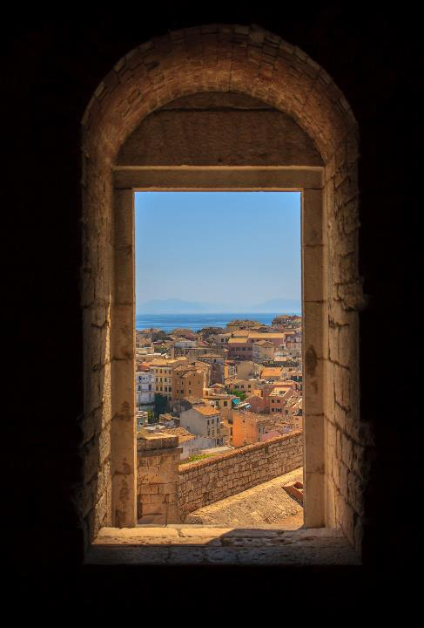
Amikor belépek, azt is látom, hogy nem vagyok egyedül. Körülöttem vannak, akik hasonlóan átélték Isten hívását. Együtt vagyunk mi, testvérek, akiket évezredeken át is összekapcsol Krisztus magához hívó szeretete.

Slide 10
Isten minden embert hív magához. Te is nyitott ajtót kaptál. Isten hív Jézus Krisztus által a vele való közösségre. Téged hív! Lépj be, hogy együtt legyünk mindannyian az Ő országában.
„Nyitott ajtót adtam eléd, amelyet senki sem zárhat be.”
Jelenések 3,8
Erre a hívásra adott válasz az új élet, az engedelmesség. Az Istennek való engedelmességnek sok formája van, ahogyan a fenti példák mutatják.

Slide 11
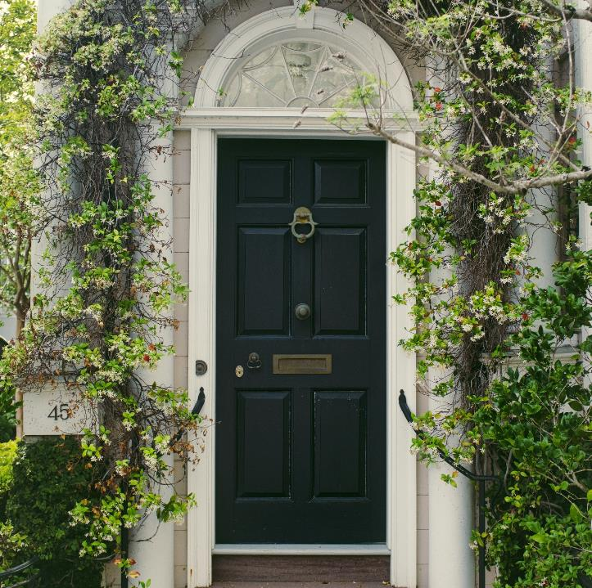
Nézd meg ennek a baptista hölgynek a bizonyságtételét!
Figyeld meg, hogyan hívta őt Isten, és hogyan válaszolt a hívásra!
Kattints az ikonra a videó elindításához!

Slide 12
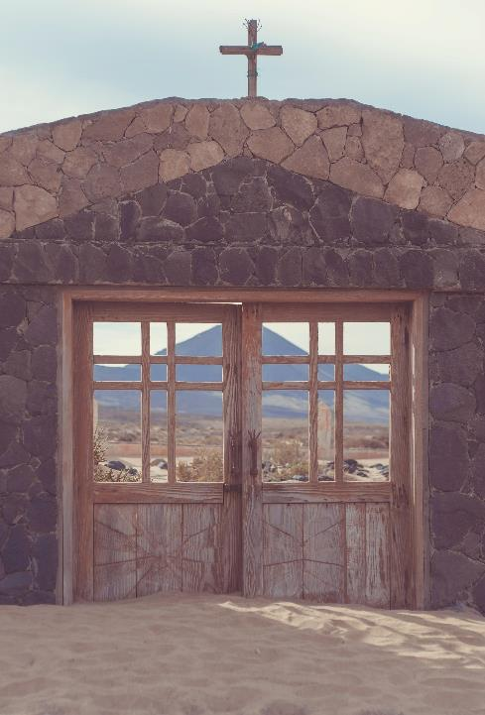
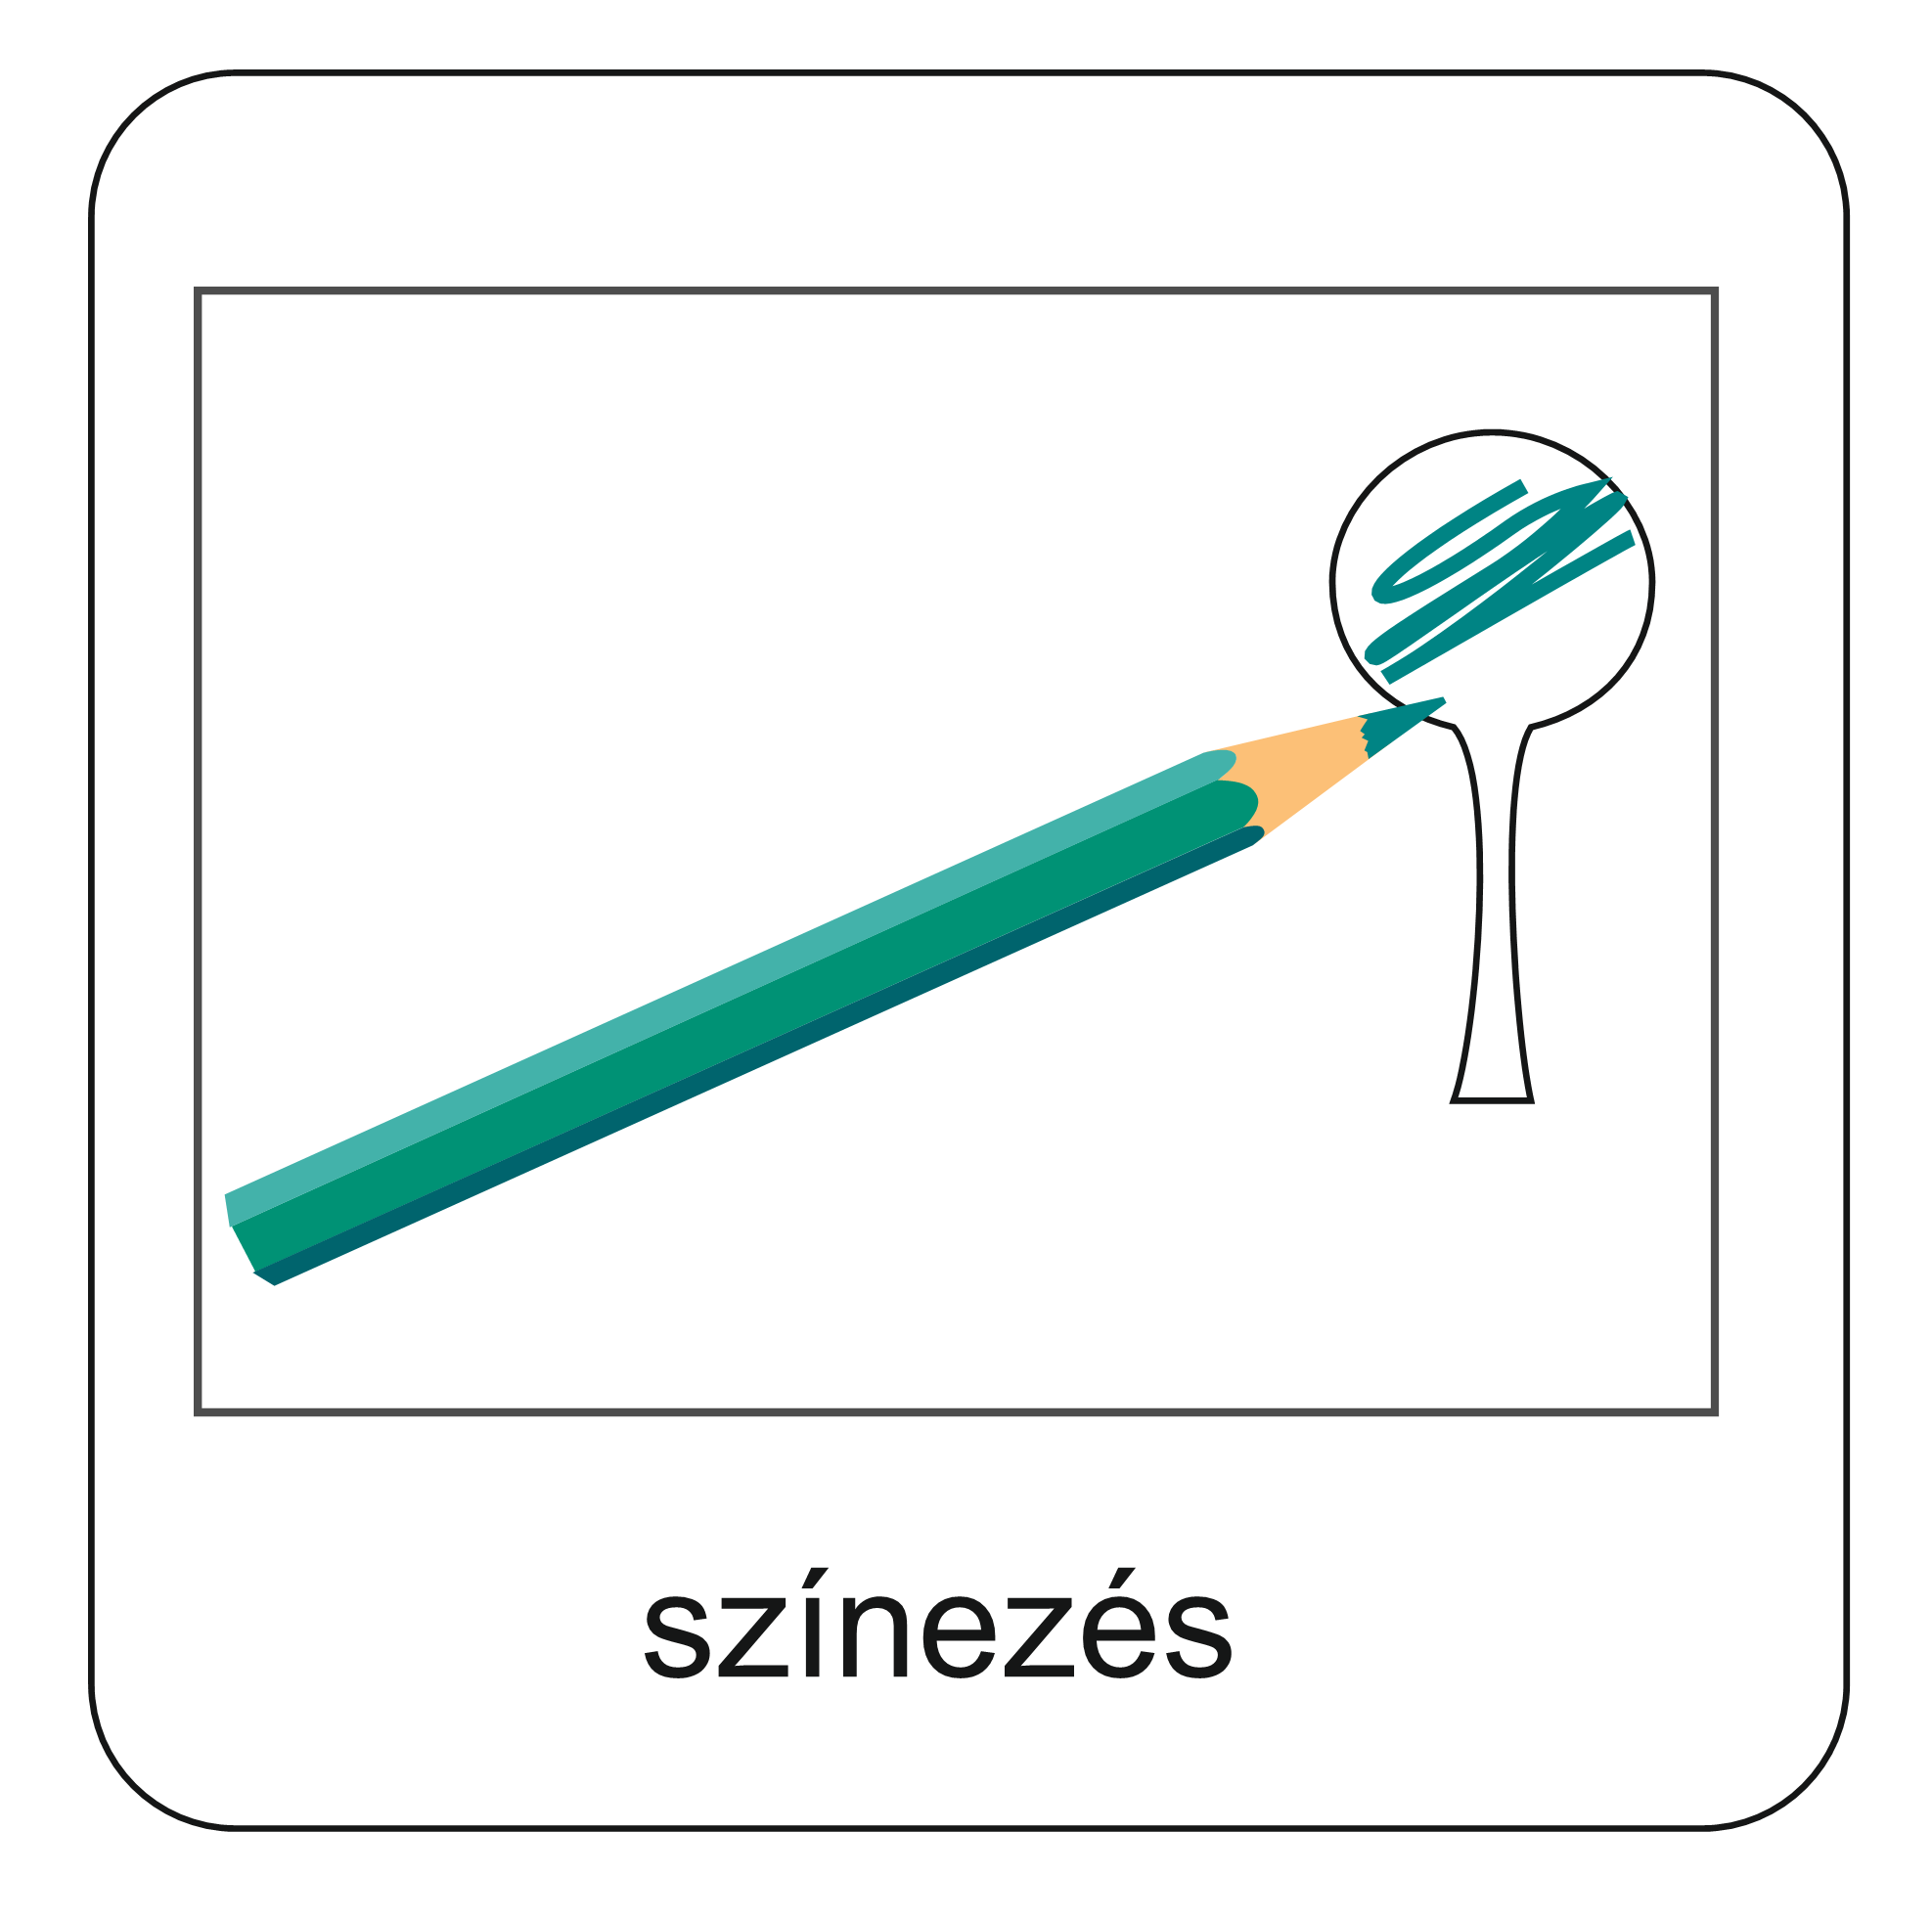
Készíts te is egy ajtót vagy kaput!
Alkoss a kedvenc technikáddal: rajzolj, fess vagy gyurmázz!
Az ajtódra írd fel, hogyan hív téged Isten. Az ajtó mögé pedig írd fel, hogyan válaszolsz, válaszolhatnál erre a hívásra!
Ez csak a tied, nem kell megmutatnod másoknak.

Slide 13
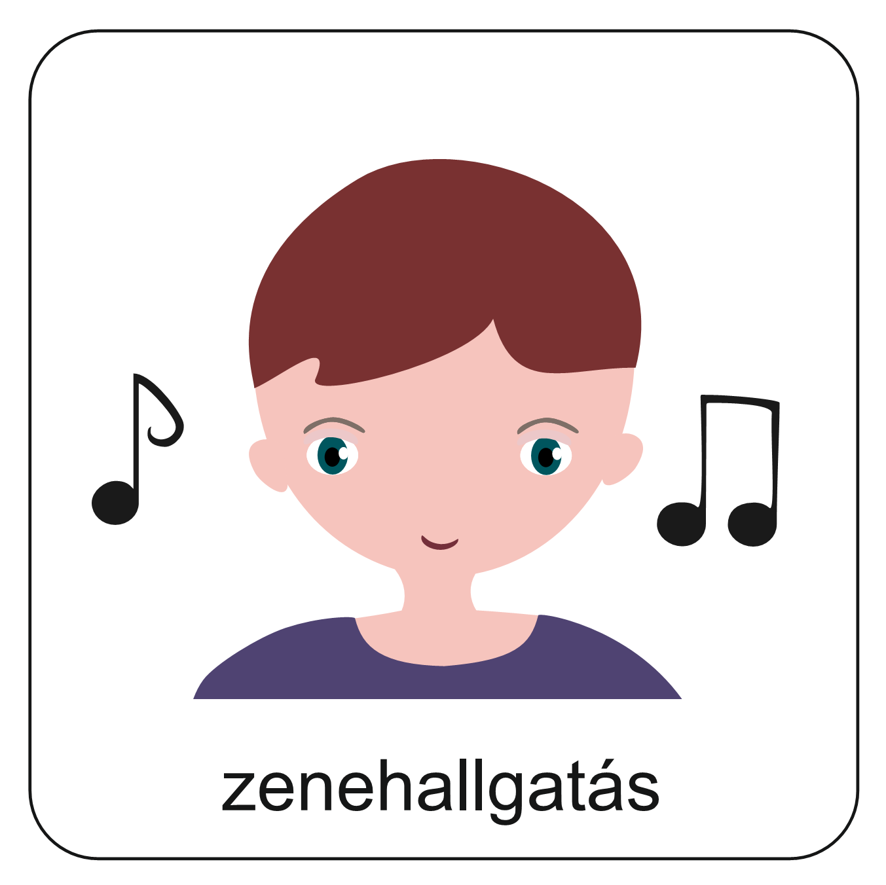
Hallgasd meg ezt a himnuszt az imádságra készülve!
a zene elindításához kattints

Slide 14
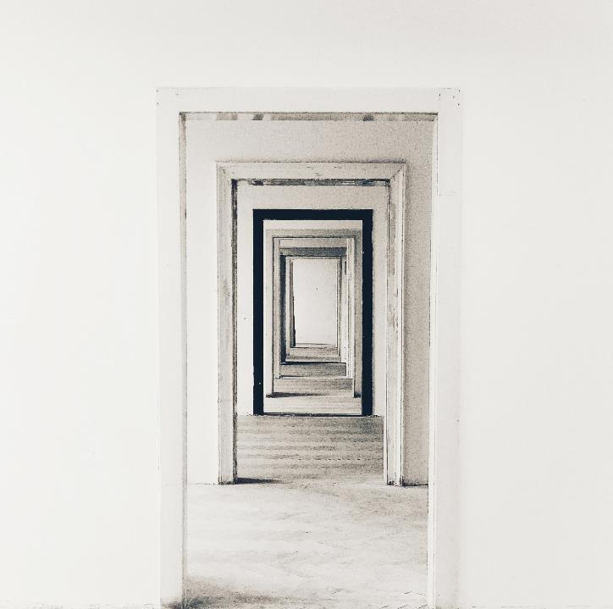
Imádkozzunk!
Azért, bátran tudjunk válaszolni Isten hívására és engedelmesek maradjunk! Beszéld meg Istennel imádságban, amit az ajtódra is felírtál!

Slide 15
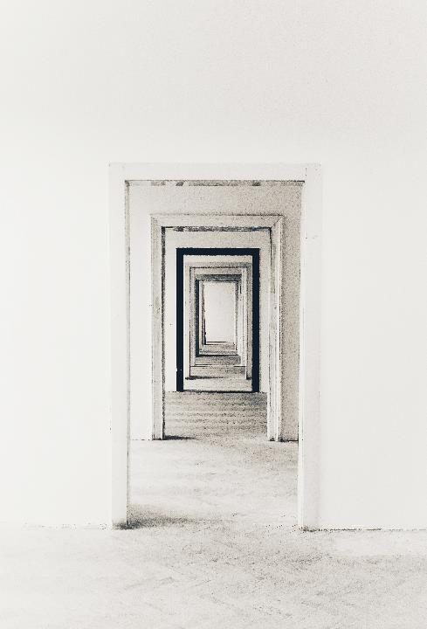
Mi Atyánk, aki a mennyekben vagy, szenteltessék meg a te neved, jöjjön el a te országod, legyen meg a te akaratod, amint a mennyben, úgy a földön is; Mindennapi kenyerünket add meg nekünk ma, és bocsásd meg vétkeinket, miképpen mi is megbocsátunk az ellenünk vétkezőknek; És ne vígy minket kísértésbe, de szabadíts meg a gonosztól; Mert tied az ország, a hatalom és a dicsőség mindörökké. Ámen. (Mt 6,9-13)

Slide 16
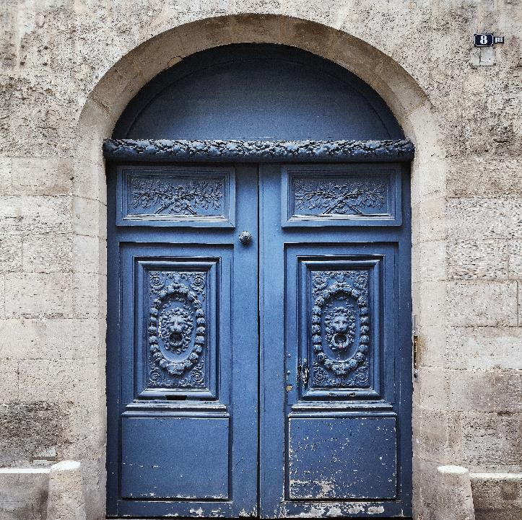
Áldás békesség!
A PPT-ben felhasznált képek az https://unsplash.com/ internetes oldalon találhatóak és ingyenesen letölthetők!

